Slide 1
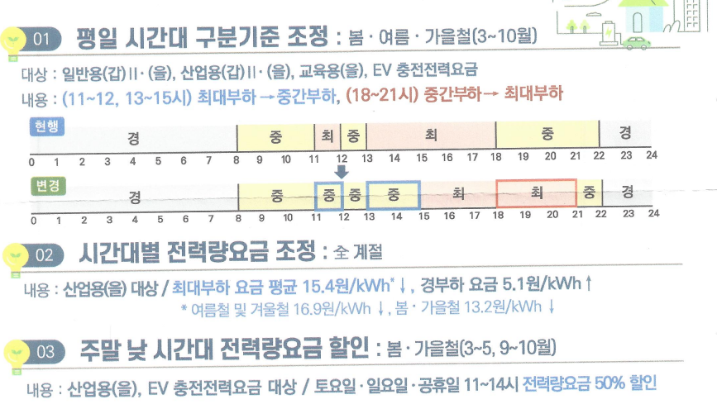
[ ’26년 3월 전력사용량 보고 ] - 4월 7일
▶ 첨부1. 한국전력 전기공급 개정내용(출처 : 한국전력공사)

